Slide 1

INKLUZE (únor 2016)

Slide 2


OBSAH
METODOLOGIE
VÝSLEDKY PRŮZKUMU
PANEL BOOK
KONTAKTY

Slide 3

INKLUZE (únor 2016)

Slide 4
METODOLOGIE
TÉMA PRŮZKUMU: | Inkluze (únor 2016)
REALIZÁTOR: | SANEP s.r.o.
VÝBĚR RESPONDENTŮ: | kvótní výběr
ZADAVATEL | DENÍK BLESK
TYP OTÁZEK: | multiplechoice
REPREZENTATIVITA: | ve věku 18+let Reprezentativní vzorek odpovídá sociodemografickému rozložení obyvatel ČR dle údajů Českého statistického úřadu.
VELIKOST REPREZENTATIVNÍHO VZORKU: | N=2.039 Celkově se průzkumu společnosti SANEP zúčastnilo v rámci respondentního panelu více jak 220 tisíc registrovaných uživatelů, 16.712 dotázaných.
PRŮBĚH PRŮZKUMU: | 12.-17.2.2016
POUŽITÁ METODIKA PRŮZKUMU: | internetový CAWI on/off-line průzkum
POUŽITÉ KVÓTY: | věk, pohlaví, bydliště, vzdělání
STATISTICKÁ ODCHYLKA: | +- 2,5%
KONTROLA VZORKU: | triangulační datová metodika

Slide 5
















METODOLOGIE
METODOLOGIE
POHLAVÍ
MUŽI | 48,9%
ŽENY | 51,1%
CELKEM | 100%
VĚK
18-29 | 20,3%
30-44 | 28,4%
45-59 | 23,2%
60+ | 28,1%
CELKEM | 100%
VELIKOST MÍSTA BYDLIŠTĚ
Praha | 12,1%
Středočeský | 12.3%
Ústecký | 7,3%
Plzeňský | 5,2%
Královéhradecký | 5,1%
Vysočina | 4,7%
Moravskoslezský | 11,9%
Jihomoravský | 11,7%
Liberecký | 4,3%
Karlovarský | 2,8%
Jihočeský | 5,8%
Pardubický | 4,9%
Olomoucký | 6,3%
Zlínský | 5,6%
ČR celkem | 100%
PŘÍJEM
0-20 tis.Kč | 62,4%
20-50 tis.Kč | 35,1%
50 tis.Kč a více | 2,5%
CELKEM | 100%
VZDĚLÁNÍ
základní + SŠ bez maturity | 54,6%
SŠ s maturitou | 31,1%
VŠ | 14,3%
CELKEM | 100%

Slide 6
Souhlasíte s novelou školského zákona, které prosazuje tzv. inkluzi, neboli
společné vzdělávání dětí s žáky zdravotně postiženými, mimořádně nadanými, s dětmi cizinců či jiného etnika v jednom kolektivu?
In %
N=2.039

Slide 7
Je podle Vašeho názoru veřejnost dostatečně informovaná o nové reformě školství, která zavádí tzv. inkluzi, tedy společné vzdělávání dětí s žáky zdravotně postiženými, mimořádně nadanými, s dětmi cizinců či jiného etnika v jednom kolektivu?
In %
N=2.039

Slide 8
Podle Vašeho názoru výuku vyučující v třídách v nichž budou i děti s různými handicapy:
In %
N=2.039

Slide 9
Se společným vzděláváním mentálně postižených dětí v běžné třídě?
In %
N=2.039

Slide 10
Podle Vašeho názoru inkluze neboli společné vzdělávání dětí s žáky zdravotně postiženými, mimořádně nadanými, s dětmi cizinců či jiného etnika v jednom kolektivu úroveň vzdělání?
In %
N=2.039

Slide 11
Podle Vašeho názoru inkluze neboli společné vzdělávání dětí s žáky zdravotně postiženými, mimořádně nadanými, s dětmi cizinců či jiného etnika v jednom kolektivu chování dětí v třídě?
In %
N=2.039

Slide 12
Bude mít podle Vašeho názoru inkluze, tedy společné vzdělávání dětí s žáky zdravotně postiženými, mimořádně nadanými, s dětmi cizinců či jiného etnika v jednom kolektivu vliv na odchod učitelů ze školství?
In %
N=2.039

Slide 13
Bude mít podle Vašeho názoru inkluze, tedy společné vzdělávání dětí s žáky zdravotně postiženými, mimořádně nadanými, s dětmi cizinců či jiného etnika v jednom kolektivu vliv na vznik soukromých škol?
In %
N=2.039

Slide 14
Má ministryně školství, mládeže a tělovýchovy Kateřina Valachová Vaši důvěru?
In %
N=2.039

Slide 15

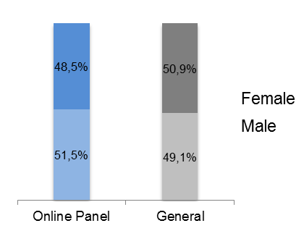
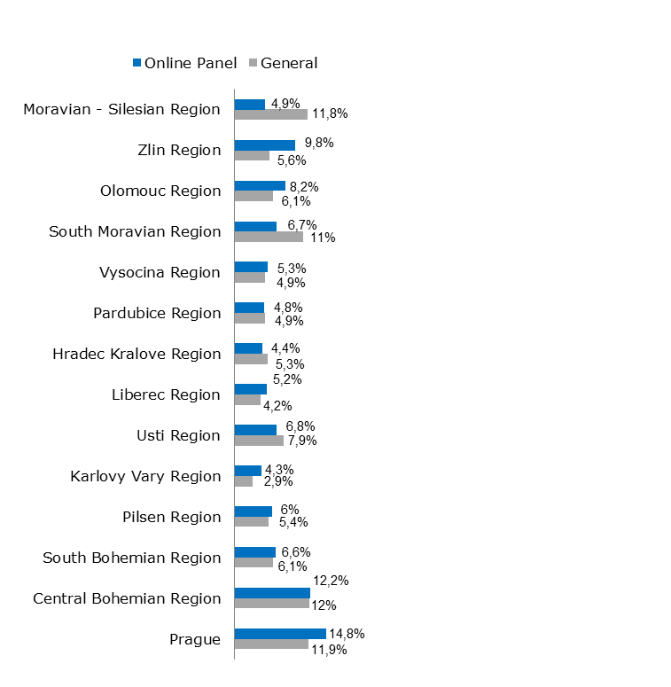
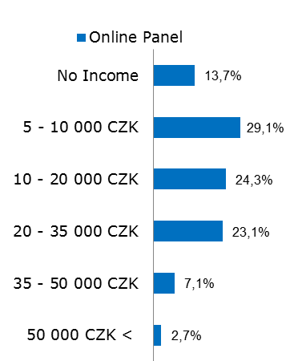
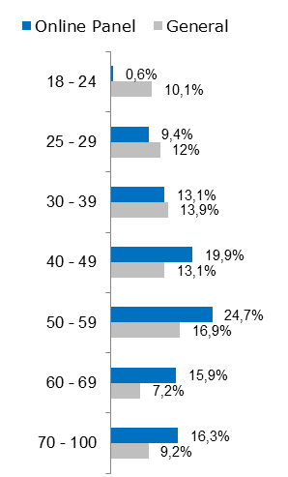
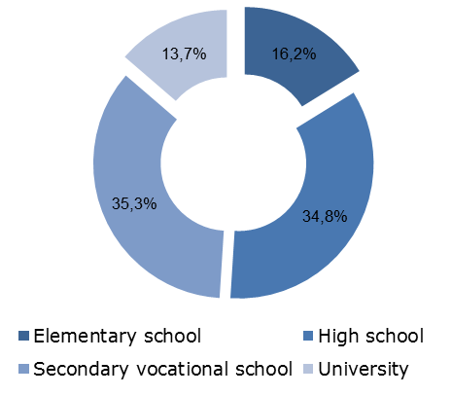
Panel Book

Slide 16


Kontakty SANEP
SANEP s.r.o.
Cimburkova 258/21
Praha 3, Žižkov
PSČ 130 00
Sekretariát:
Tel: + 420 222 231 560
Fax: + 420 222 780 409
Email: info@sanep.cz
IČO: 28489667
DIČ: CZ28489667
Oldřich Zajíc
jednatel a ředitel společnosti
zajic@sanep.cz
Tel.: + 420 602 538 278
Průzkum zpracoval analytický tým společnosti SANEP a Oldřich Zajíc

